Slide 1


Исследование операций и методы оптимизации
Лекция 3
Базовый симплекс метод
решения задачи линейного программирования

Slide 2

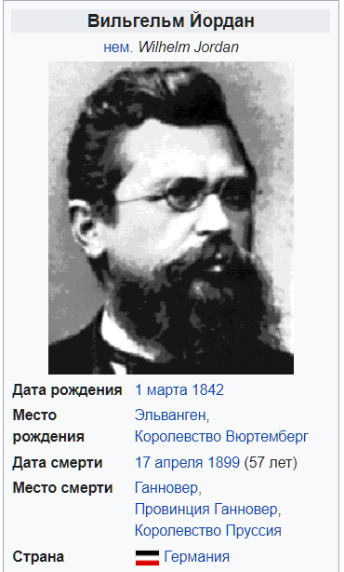
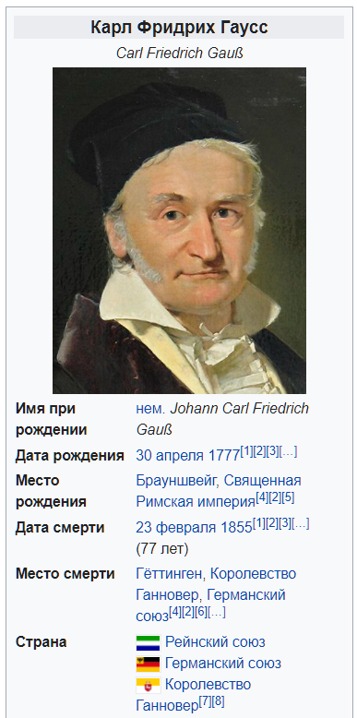


Гаусс и Жордан

Slide 3
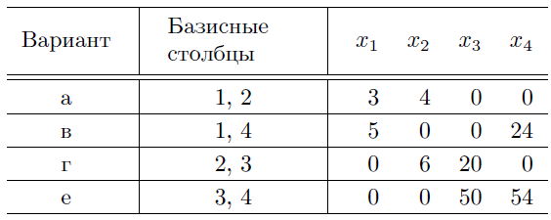
Симплекс метод в общем виде
Определение. План X = (x₁, . . . , x_{n})^{T} задачи линейного программирования называется опорным, если векторы-
столбцы матрицы A, соответствующие ненулевым компонентам вектора X , являются линейно независимыми.
Из определения следует, что в опорном плане имеется не более r ненулевых компонент, где r = рангу матрицы A. Если считать, что в условиях задачи нет линейно зависимых уравнений, то ранг равен числу уравнений m.
Тогда если в опорном плане имеется ровно m ненулевых компонент, то он является невырожденным, в противном
случае — вырожденным.
Свойство 3. План X является крайней точкой множества планов тогда и только тогда, когда он опорный.
Этот фундаментальный вывод открывает следующий путь решения задачи линейного программирования. Следуя ему, для нахождения оптимального плана нужно:
• найти все базисные решения соответствующей системы линейных уравнений;
• выбрать из них неотрицательные;
• подставляя выбранные решения в целевую функцию, найти
наилучшее.

Slide 4
Симплекс метод в общем виде
Большинство методов оптимизации сводится к последовательному перебору некоторого числа вариантов.
Чтобы его сократить, перебор нужно каким-то образом упорядочить. В различных конкретных методах способы упорядочения перебора свои, однако все они в той или иной степени основываются на трех общих приемах.
• Ограничение перебора. Состоит в том, что следующий анализируемый вариант выбирается не где попало, а в некоторой связи с предыдущим.
• Направленность перебора. При переборе целевая функция должна все время улучшаться. Таким образом, каждый раз отсекается множество заведомо неперспективных вариантов.
• Критерий оптимальности. Неоценимую роль для любого метода играет критерий оптимальности, который позволяет распознать в текущем варианте оптимальный без перебора всех оставшихся.
В симплексном методе задействованы все три приема, что делает его необычайно эффективным
Другие примеры?

Slide 5
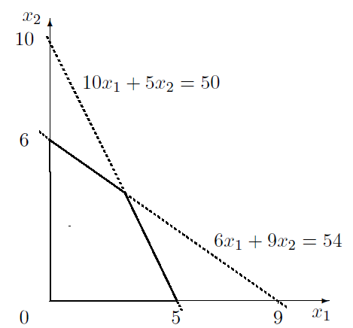
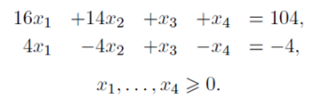

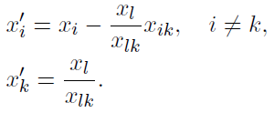
Симплекс метод в общем виде (включаемый вектор)
Применительно к линейному программированию этот прием реализуется следующим образом.
Мы знаем, что каждой крайней точке соответствует опорный план – неотрицательное базисное решение системы уравнений;
Таким образом, перебор крайних точек сводится к перебору базисов.
В симплексном методе ограничение перебора состоит в том, что новый базис получается из текущего замещением всего одного вектора. (см. прошлый семинар и лекцию)
Предположим, что включаемый вектор P_{k} нам известен. Спрашивается, какой вектор следует исключить из базиса? Любой или конкретный P_{l} ? А как выбрать вектор, который необходимо включить?

Slide 6






Симплекс метод в общем виде (включаемый вектор)
Поскольку выбор вектора, исключаемого из базиса, предопределен предыдущими рассуждениями, остается одна степень свободы – выбор вектора, подлежащего включению в базис. Это нужно сделать так, чтобы целевая функция при переходе от текущего опорного плана X к новому опорному плану X’ улучшилась (уменьшилась).
(вектор с номером l должен уйти).
Как можно содержательно интерпретировать z_{k} ?

Slide 7
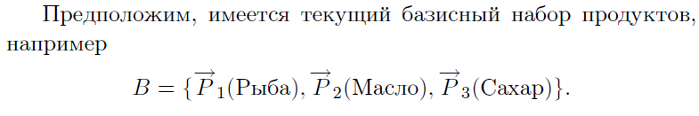
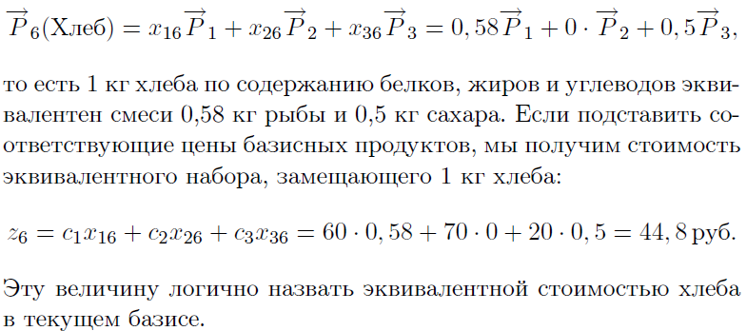
Симплекс метод в общем виде (включаемый вектор)
Тогда любой продукт, представленный вектором P_{j} и не входящий в базис, может быть замещен эквивалентным набором базисных продуктов, например
В данной интерпретации критерий выбора становится совершенно прозрачным: в базисный набор выгодно включить такой продукт P_{j} , у которого истинная стоимость c_{j} меньше эквивалентной z_{j} , и эта разница максимальна.
(в исходной задаче хлеб стоил 20 рублей, т.е. нужно включить в базис)

Slide 8
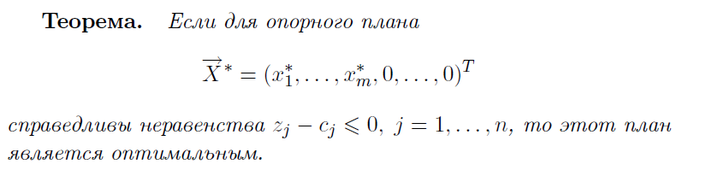
Симплекс метод в общем виде (критерий оптимальности)
Из предыдущих рассуждений напрашивается вывод: если все (z_{j} − c_{j}) <= 0, то никакое замещение вектора в текущем базисе не сможет уменьшить значение целевой функции, значит, текущий опорный план является оптимальным.
Когда решения не будет?

Slide 9
Симплекс метод в общем виде (критерий оптимальности)
Из предыдущих рассуждений напрашивается вывод: если все (z_{j} − c_{j}) <= 0, то никакое замещение вектора в текущем базисе не сможет уменьшить значение целевой функции, значит, текущий опорный план является оптимальным.
Неограниченность целевой функции
Возможен случай, когда при переходе к новому базису ни один старый вектор исключить не удастся, потому что при некотором (z_{k} −c_{k}) > 0 все x_{ik} <= 0, i = 1, . . . , m.
Тогда, (z_{k} −c_{k}) > 0, то при θ→∞ L(X’)→−∞, то есть задача не имеет решения по причине неограниченности целевой
функции в сторону оптимизации
2. Несовместность условий
Не удалось найти первый опорный план

Slide 10
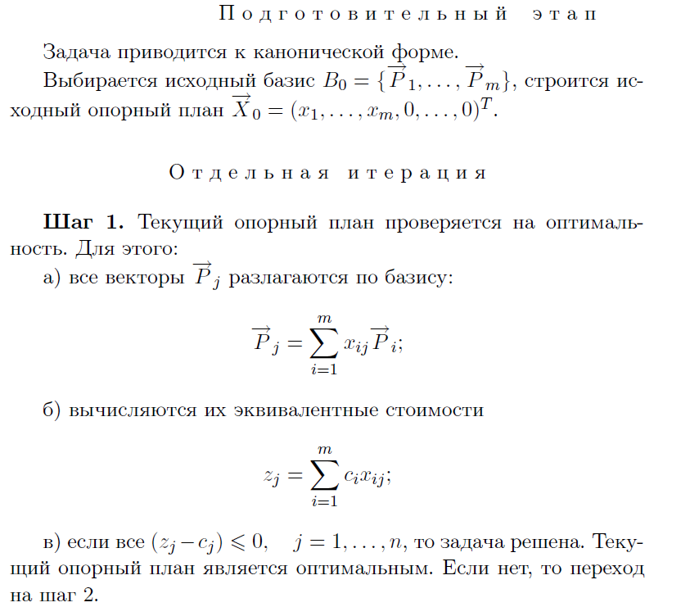
Схема симплекс метода
ююю

Slide 11
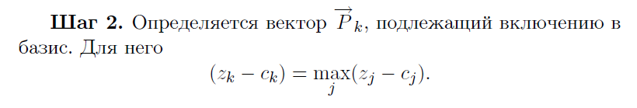
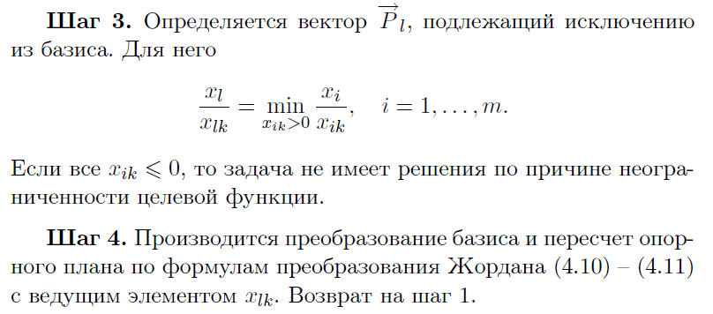
Схема симплекс метода
В результате нескольких итераций будет получен оптимальный план.
Почему метод, а не алгоритм?

Slide 12
Определение алгоритма
Алгоритм - конечная совокупность точно заданных правил решения некоторого класса задач или набор инструкций, описывающих порядок действий исполнителя для решения определённой задачи.
Дискретность — алгоритм должен представлять процесс решения задачи как упорядоченное выполнение некоторых простых шагов. При этом для выполнения каждого шага алгоритма требуется конечный отрезок времени, то есть преобразование исходных данных в результат осуществляется во времени дискретно.
Детерминированность (определённость). В каждый момент времени следующий шаг работы однозначно определяется состоянием системы. Таким образом, алгоритм выдаёт один и тот же результат (ответ) для одних и тех же исходных данных.
Понятность — алгоритм должен включать только те команды, которые доступны исполнителю и входят в его систему команд.
Завершаемость (конечность) — в более узком понимании алгоритма как математической функции, при правильно заданных начальных данных алгоритм должен завершать работу и выдавать результат за определённое число шагов.
Массовость (универсальность). Алгоритм должен быть применим к разным наборам начальных данных.
Результативность — завершение алгоритма определёнными результатами.

Slide 13
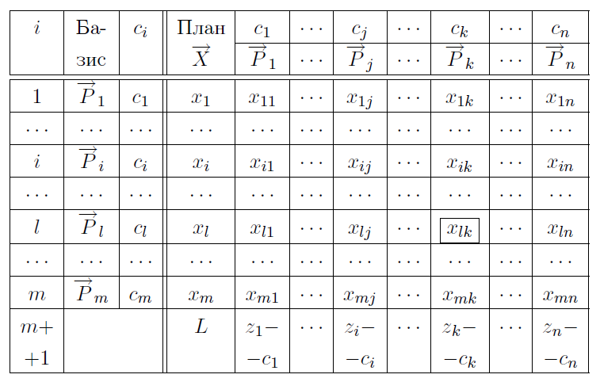
Практический алгоритм симплекс метода
Как это соотносится с постановкой задачи в канонической форме?

Slide 14
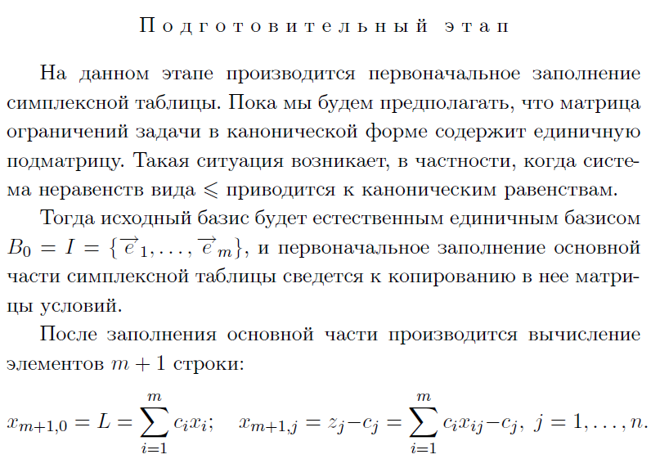
Практический алгоритм симплекс метода
Базис гарантировано есть и система совместна

Slide 15
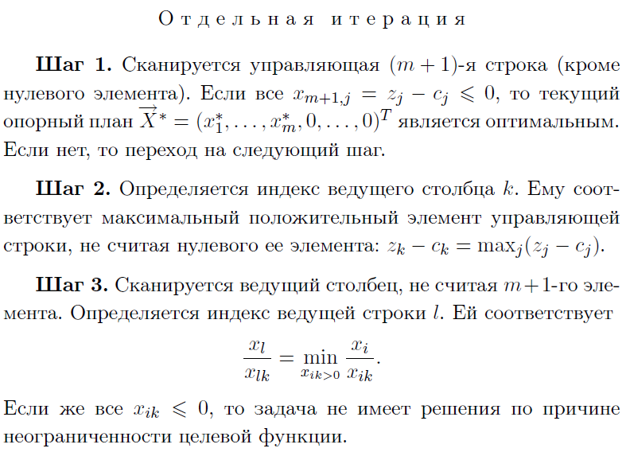
Практический алгоритм симплекс метода
ююю

Slide 16
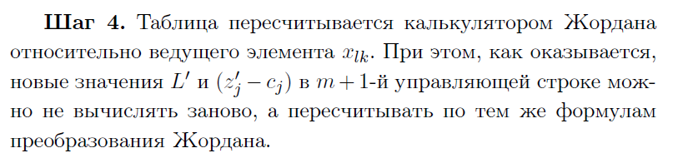
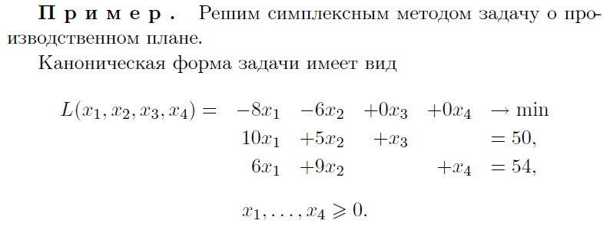
Практический алгоритм симплекс метода
Кто готов? ☺

Slide 17
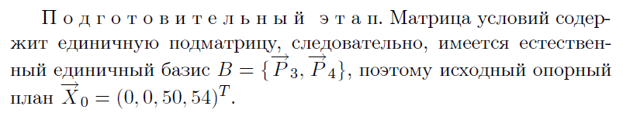
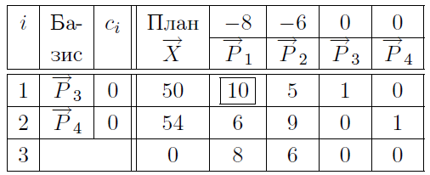
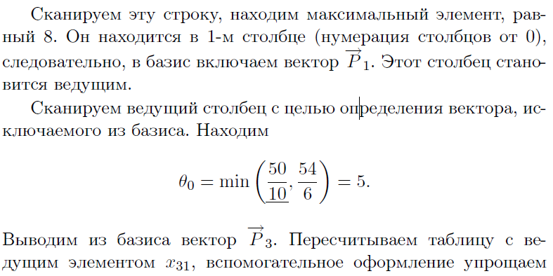
Практический алгоритм симплекс метода
ююю

Slide 18
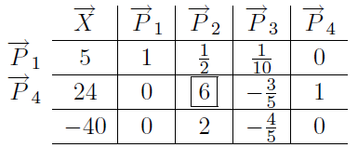
Практический алгоритм симплекс метода
Оптимальный план?

Slide 19

Практический алгоритм симплекс метода
Вторая итерация

Slide 20
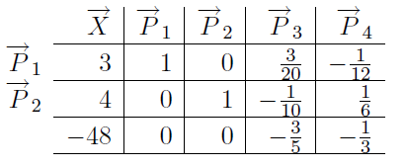
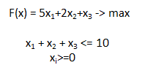
Практический алгоритм симплекс метода
Вторая итерация
Так как в управляющей строке нет положительных элементов, то задача решена.
Оптимальный план X* = (3, 4, 0, 0)^{T},
оптимальное значение целевой функции L* = −48.
Почему размер прибыли отрицательный?
Что еще могло пойти не так?
в столбце одни нули
зацикливание
не все искусственные переменные вышли из базиса
Что мы можем сразу сказать о решении данной задачи? (решали в 3D)

Slide 21



?
1. Приведите основные определения и теоремы линейного программирования
2. Приведите алгоритм симплекс метода
3. Сформулируйте алгоритм поиска начального базиса в задаче линейного программирования
4. В чем состоит суть метода симплексного преобразования таблицы ограничений?
5. В чем состоит суть метода искусственного базиса?
6. Каким образом найти начальное приближение, когда часть ограничений задана в виде равенств, а часть – в виде неравенств?
Notes:
Ответы : 1 (1,3) 2 (3) 3 (3, 4)

Slide 22
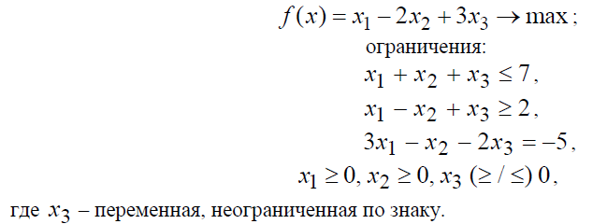
Практический алгоритм симплекс метода (вариант 1)
Найти оптимальное решение симплекс методом (НЕ используя метод искусственного базиса)
Notes:
Как получить базис?
Всегда ли можно получить базисное решение преобразованиями Гаусса-Жордана?

Slide 23

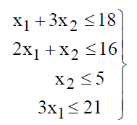
Практический алгоритм симплекс метода (вариант 2)
Найти оптимальное решение симплекс методом
x_{i}>=0
Notes:
Не все искусственные переменные вышли из базиса. О чем это говорит? Это плохо?

Slide 24
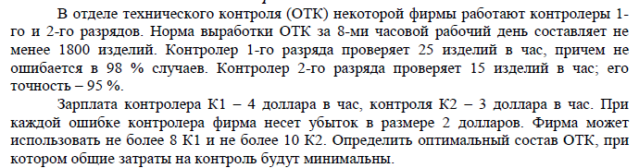
Практический алгоритм симплекс метода (вариант 3)
Найти оптимальное решение симплекс методом

Slide 25
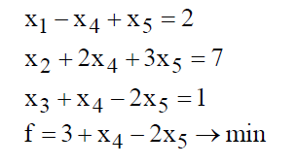
Практический алгоритм симплекс метода (вариант 4)
Найти оптимальное решение симплекс методом

Slide 26
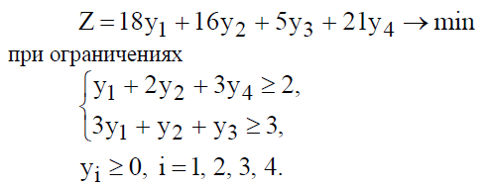
Практический алгоритм симплекс метода (вариант 5)
Найти оптимальное решение симплекс методом

Slide 27
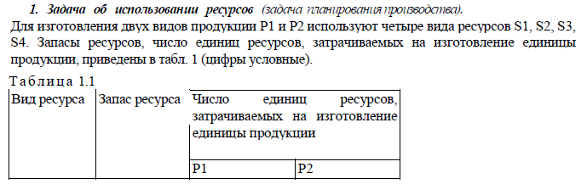
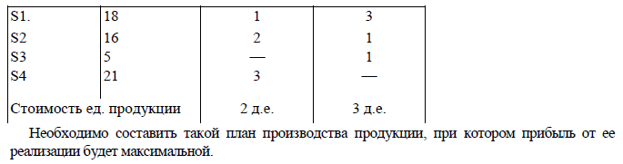
Симплекс комбо (вариант 6)
Решить задачу оптимизации в стандартной форме графическим методом и симплекс методом

Slide 28
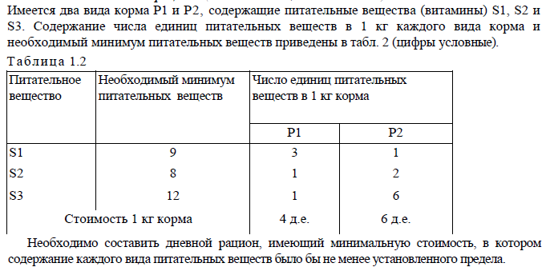
Симплекс комбо (вариант 7)
Решить задачу оптимизации в стандартной форме графическим методом и симплекс методом

Slide 29
Симплекс комбо (вариант 8)
Решить задачу оптимизации в стандартной форме графическим методом и симплекс методом
x_{i}>=0

Slide 30
?
Как получить базис, если нельзя применять метод искусственного базиса?
Всегда ли можно получить базисное решение преобразованиями Гаусса-Жордана?
В результате применения симплекс метода не все искусственные переменные вышли из базиса. О чем это говорит? Это плохо?

